Slide 1
STEP 02: 프론트엔드 UI 통합하기
Microsoft Agent Framework

Slide 2
AG-UI 프로토콜 연동

Slide 3
AG-UI는 AI 에이전트와 UI가 소통할 수 있도록 해 주는 이벤트 기반의 양방향 프로토콜입니다

Slide 4
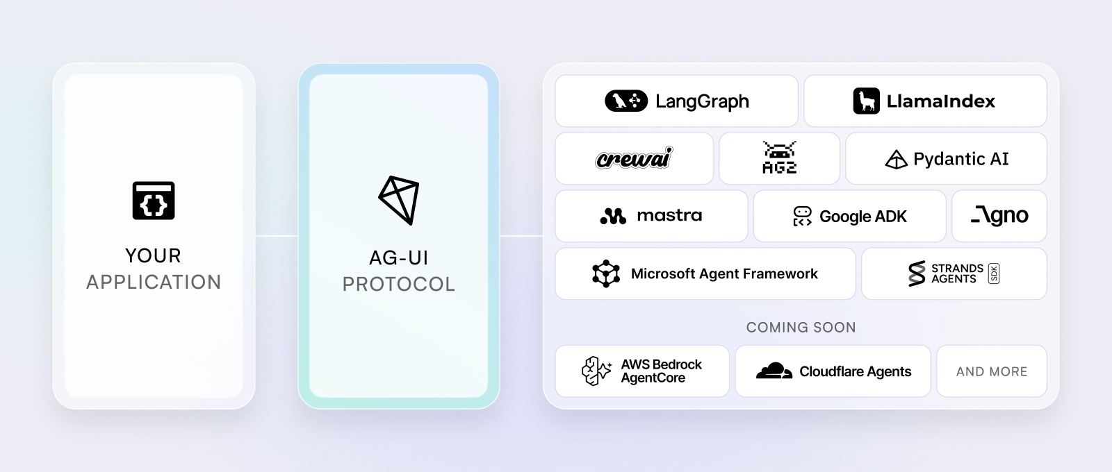

Slide 5
에이전트 프로토콜 스택

Slide 6
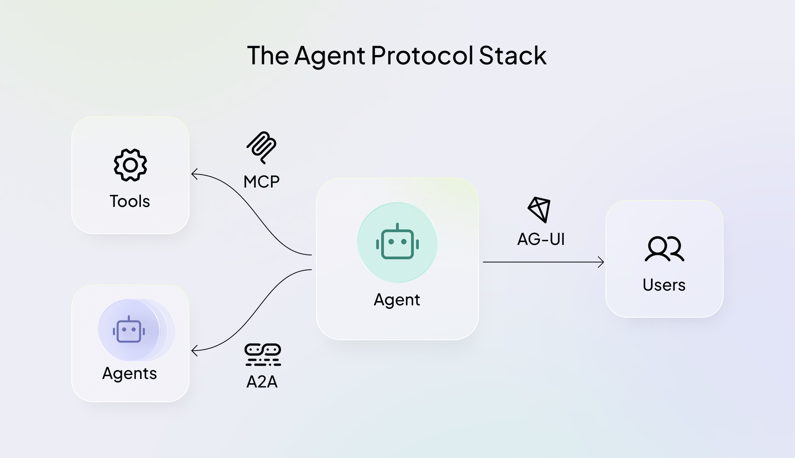
에이전트 프로토콜 스택

Slide 7
에이전트 프로토콜 스택

Slide 8
에이전트 프로토콜 스택

Slide 9
에이전트 프로토콜 스택

Slide 10
A2UI는 무엇인가요?

Slide 11
A2UI는 생성형 UI 스펙입니다
👉 에이전트가 UI 위젯을 만들어 줌

Slide 12
백엔드 에이전트에 AG-UI 추가하기

Slide 13
var builder = WebApplication.CreateBuilder();
builder.AddAIAgent("writer");
builder.Services.AddAGUI();
var app = builder.Build();
app.MapAGUI(
pattern: “ag-ui”,
aiAgent: writer
);
await app.RunAsync();

Slide 14
var builder = WebApplication.CreateBuilder();
builder.AddAIAgent("writer");
builder.Services.AddAGUI();
var app = builder.Build();
app.MapAGUI(
pattern: “ag-ui”,
aiAgent: writer
);
await app.RunAsync();

Slide 15
var builder = WebApplication.CreateBuilder();
builder.AddAIAgent("writer");
builder.Services.AddAGUI();
var app = builder.Build();
app.MapAGUI(
pattern: "ag-ui",
aiAgent: writer
);
await app.RunAsync();

Slide 16
var builder = WebApplication.CreateBuilder();
builder.AddAIAgent("writer");
builder.Services.AddAGUI();
var app = builder.Build();
app.MapAGUI(
pattern: "ag-ui",
aiAgent: writer
);
await app.RunAsync();

Slide 17
프론트엔드 챗 UI에 AG-UI 추가하기

Slide 18
var builder = WebApplication.CreateBuilder();
builder.Services.AddHttpClient("agent", c =>
{
c.BaseAddress = new Uri(endpoint);
});
builder.Services.AddChatClient(sp =>
new AGUIChatClient(
IHttpClientFactory.CreateClient(“agent”),
“ag-ui”
);
var app = builder.Build();
await app.RunAsync();

Slide 19
var builder = WebApplication.CreateBuilder();
builder.Services.AddHttpClient("agent", c =>
{
c.BaseAddress = new Uri(endpoint);
});
builder.Services.AddChatClient(sp =>
new AGUIChatClient(
IHttpClientFactory.CreateClient("agent")),
"ag-ui"
);
var app = builder.Build();
await app.RunAsync();

Slide 20
var builder = WebApplication.CreateBuilder();
builder.Services.AddHttpClient("agent", c =>
{
c.BaseAddress = new Uri(endpoint);
});
builder.Services.AddChatClient(sp =>
new AGUIChatClient(
IHttpClientFactory.CreateClient("agent")),
“ag-ui”
);
var app = builder.Build();
await app.RunAsync();

Slide 21
실습 시작

Slide 22
aka.ms/agentframework/workshop/ko
STEP 02

Slide 23
Microsoft branding slide

